Slide 1
BEWÄHRTE PRAKTIKEN FÜR VERPACKUNGSSYSTEME

Slide 2
VORWORT (FÜR LEHRKRAFT)
Als Teil der Schulung zur Umsetzung der NEPSI bewährten Praktiken hat NEPSI eine Reihe an Lehrmaterial entwickelt.
Jedes PowerPoint-Schulungspaket behandelt ein Thema, das für Arbeitskräfte in allen Branchen relevant ist, die Materialien verwenden, die kristalline Kieselsäure enthalten. Die Pakete informieren über die mit dem Thema verbundenen Risiken der Staubbelastung sowie über bewährte Praktiken und Maßnahmen, die zu deren Verringerung dienen. Ziel der Schulung ist es, die Arbeitskräfte zu informieren und zu schulen, damit sie die Sicherheitsmaßnahmen effektiv anwenden und die Belastung durch lungengängiges kristallines Siliziumdioxid (RCS) am Arbeitsplatz reduzieren können.
Verwenden Sie die leere Vorlage und die Platzhalter, um diesem Schulungspaket bei Bedarf zusätzliche Informationen hinzuzufügen.

Slide 3
BITTE BEACHTEN
Die Informationen in dieser PowerPoint-Schulung sind lediglich von beratendem und informativem Charakter. Es handelt sich nicht um eine Norm oder Vorschrift und die Schulung schafft weder neue rechtliche Pflichten noch ändert sie bestehenden Pflichten, die durch die Gesetzgebung und Politik vorliegen.

Slide 4
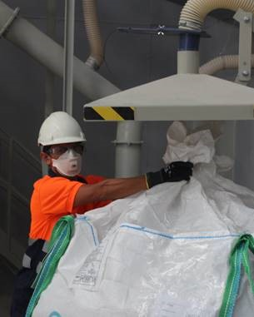
EINLEITUNG
Zu lernen sich vor arbeitsbedingten Gesundheitsgefahren zu schützen, ist Priorität.
In dieser PowerPoint-Schulung erfahren Sie mehr über:
Wie luftübertragener Staub bei Verpackungsprozessen entstehen kann.
Wie Verpackungssysteme konzipiert sind, um die Freisetzung von luftübertragenem Staub, einschließlich alveolengängigem kristallinem Siliziumdioxid (RCS), zu minimieren.
Welche bewährten Praktiken Sie befolgen sollten, um sich vor der Belastung durch luftübertragenen Staub zu schützen.
Text für Lehrkraft zum Ausfüllen – wenn Sie eine spezielle Folie hinzugefügt haben, fügen Sie einen kurzen Überblick über das kontextbezogene Material ein
Notes:
Eine übermäßige Belastung durch alveolengängiges kristallines Siliziumdioxid (RCS) kann langfristig zu ernsthaften Gesundheitsproblemen führen. Aus diesem Grund ist es wichtig, dass alle Arbeitskräfte bewährte Praktiken kennen, die die Belastung durch Quarzstaub begrenzen oder eliminieren.
Diese Schulung beinhaltet Informationen über die Staubminimierung in Verpackungssystemen. Denken Sie daran, dass bei der Entwicklung eines Verpackungssystems eine Risikobewertung erforderlich ist, auch wenn diese in erster Linie das Management betrifft.

Slide 5

TECHNIKEN ZUR STAUBMINIMIERUNG
GUTE HYGIENE / SAUBERKEIT
Das Waschen der Arbeitskleidung und das Aufsaugen von Staub, der bei der Arbeit entsteht, verhindert, dass sich mit der Zeit Staub ansammelt – ein sauberer Arbeitsplatz ist ein sicherer Arbeitsplatz.
WASSER
Wenn Sie Wasser in Ihre Prozesse integrieren, verhindern Sie, dass Staub in die Luft gelangt, indem Sie die Partikel mit Wasser auffangen.
Staub, der durch Verpackungssysteme entsteht, kann durch Einhausung, Absaugung/Belüftung, PSA und gute Hygiene/Sauberkeit bekämpft werden. Dies sind vier der fünf wichtigsten Techniken zur Staubminimierung.
SCHUTZAUSRÜSTUNG
PSA (z.B. Gesichtsmasken) schützt vor Staub, wenn alle anderen Kontrollmaßnahmen nicht ausreichen, um das Risiko zu minimieren.
EINHAUSUNG
Die Durchführung von RCS-produzierenden Prozessen in einer geschlossenen Umgebung verhindert die Staubbelastung direkt an der Quelle.
ABSAUGUNG / BELÜFTUNG
Fangen Sie RCS direkt an der Quelle ein, bevor wir ihm ausgesetzt sind und tauschen Sie kontaminierte Luft mit sauberer Luft aus.

Slide 6
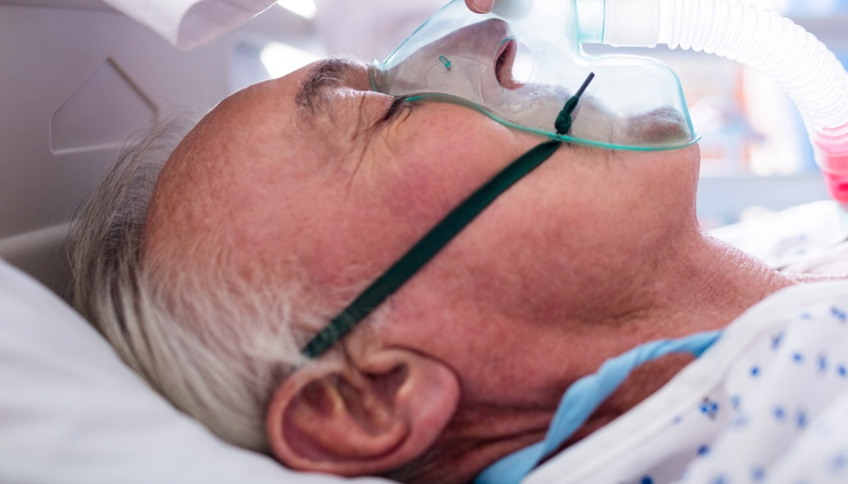

DIE RISIKEN BEI DIESER TÄTIGKEIT
Diese Tätigkeit kann sehr staubig sein.
Langfristige Belastung durch hohe RCS-Werte kann zu schweren Lungenerkrankungen führen.
Es ist wichtig, dass wir uns jeden Tag vor der Belastung durch diesen Staub schützen.
Wenn wir bewährte Praktiken anwenden, schützen wir unsere Gesundheit.
Wie werden Sie Ihren Ruhestand verbringen?

Slide 7
WIE VERPACKUNGSSYSTEME RCS ERZEUGEN KÖNNEN
Bei Verpackungsanlagen werden große Mengen an Material bearbeitet, das häufig kristalline Kieselsäure enthält.
Die Art der Verpackung beeinflusst die Menge des lungengängigen Staubs, der entstehen kann.
Trockene Materialien neigen dazu, mehr Staub zu erzeugen als feuchte Materialien.
Schnelleres Verpacken mit höherer Energie erzeugt tendenziell mehr Staub.
Wenn Druckluft verwendet wird, um pulverförmiges Material zu verflüssigen, kann mehr luftübertragener Staub freigesetzt werden.
Es entsteht mehr Staub, wenn Materialien aus größerer Höhe fallen.

Slide 8
MINIMIERUNG DER STAUBELASTUNG MIT VERPACKUNGSSYSTEMEN
Die wichtigsten Maßnahmen zur Staubminimierung sind Automatisierung, Einhausung von Prozessen und Belüftung.
Die Automatisierung trägt dazu bei, den Kontakt der Arbeitskräfte mit staubigen Prozessen zu minimieren und ermöglicht die Fernüberwachung von Arbeitsprozessen von einem sauberen Kontrollraum aus.
Die Einhausung trägt dazu bei, die Ausbreitung von Staub direkt an der Quelle zu minimieren.
  Eine physische Barriere zwischen dem Prozess und der Arbeitskraft kann ein hohes Maß an Schutz bieten. Es müssen jedoch Vorsichtsmaßnahmen zum Schutz vor der Staubbelastung getroffen werden, wenn Sie die Einhausung betreten werden muss!
  Eine dichte Abdichtung zwischen Einfüllstutzen und Säcken hilft, den Austritt von Staub zu verhindern.
Die Absaugung fängt den Staub an der Quelle ab, bevor wir ihm ausgesetzt sind.
Wenn die oben genannten Maßnahmen nicht ausreichen, kann auch eine Atemschutzausrüstung erforderlich sein.

Slide 9
DOS UND DON'TS FÜR VERPACKUNGSSYSTEME
DO
Verwenden Sie die vorgesehenen Maßnahmen zur Staubminimierung. Zusätzlich kann ein Atemschutz erforderlich sein.
Erstellen Sie einen Plan für den sicheren Umgang mit Verschüttungen und saugen Sie diese sofort auf oder nutzen Sie ein Nassreinigungsverfahren.
Stellen Sie sicher, dass die Belüftungssysteme funktionsfähig sind.
Melden Sie Defekte an Ihren Vorgesetzten.
DON’T
Betreten Sie eine Einhausung nicht, ohne Vorsichtsmaßnahmen gegen die Staubbelastung zu treffen, z.B. einen Atemschutz.
Greifen Sie sich nicht in die Sicherheitsmaßnahmen ein. Sie sind für Ihre Sicherheit und Gesundheit vorgesehen.
Reinigen Sie Staub nicht mit einer trockenen Bürste. Verwenden Sie stattdessen einen Staubsauger oder nutzen Sie ein Nassreinigungsverfahren.
Text für Lehrkraft – fügen Sie zusätzliche Informationen hinzu, die für Ihren Arbeitskontext relevant sind

Slide 10
FAZIT
Der richtige Einsatz von Verpackungssystemen kann dazu beitragen, eine sichere, staubfreie Arbeitsumgebung zu schaffen. Denken Sie daran:
Verwenden Sie immer die vorgesehenen Staubschutzmaßnahmen.
Wenn Sie den Verdacht haben, dass die Maßnahmen zur Staubminimierung fehlerhaft sind, melden Sie dies dem Verantwortlichen vor Ort.
Kümmern Sie sich sofort um Verschüttungen.
Lehrkraft kann weitere Schlussfolgerungen hinzuzufügen.

Slide 11
LEERE SEITE
Verwenden Sie diese Folie, um spezielles Schulungsmaterial für eine bestimmte Arbeitsumgebung/ einen bestimmten Kontext zu erstellen.
Um das Bild zu ändern, klicken Sie mit der rechten Maustaste > Bild ändern > dieses Gerät.
Um weitere Folien zu erstellen, klicken Sie oben auf die Registerkarte „Neue Folie“.

Slide 12
WEITERES LERNMATERIAL
Bewährte Praktiken für Verpackungssysteme (Aufgabenblatt 2.1.18)
NEPSI-Handbuch für bewährte Praktiken
NEPSI-Handbuch für KMUs
Unsere NEPSI E-Learning-Plattform mit weiteren Lernressourcen zu RCS finden Sie unter training.nepsi.eu.

